Slide 1
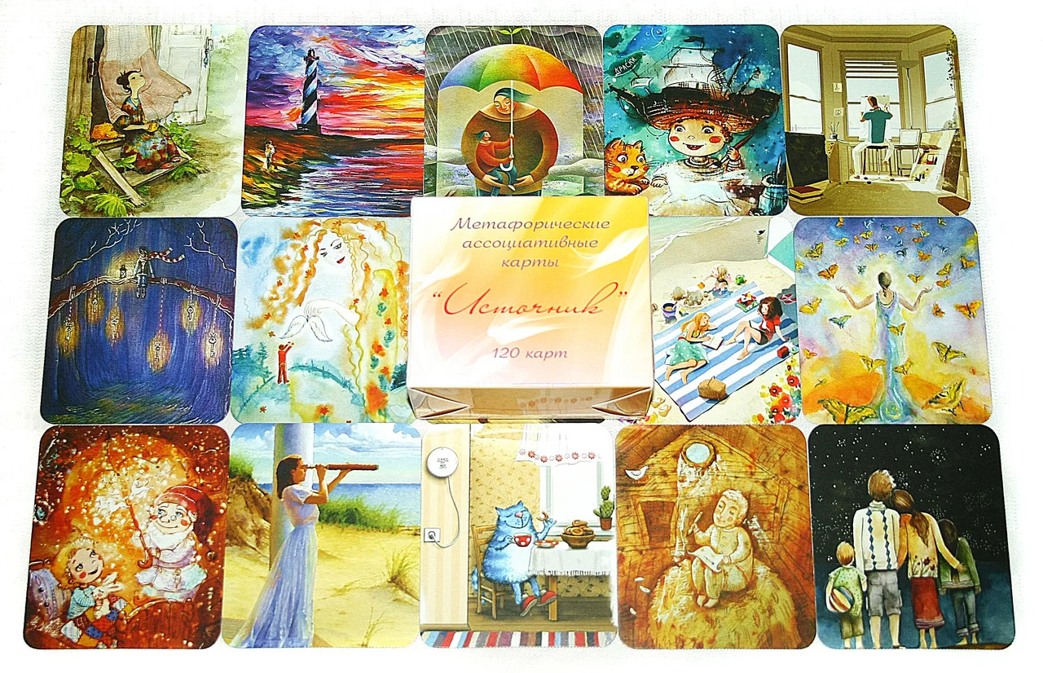
Применение метафорических ассоциативных карт (МАК) в индивидуальной и групповой работе с педагогами ДОО в целях профилактики эмоционального выгорания
Педагог-психолог МБДОУ № 11 «Родничок» г.Тихорецка
Турапина Елена Анатольевна

Slide 2
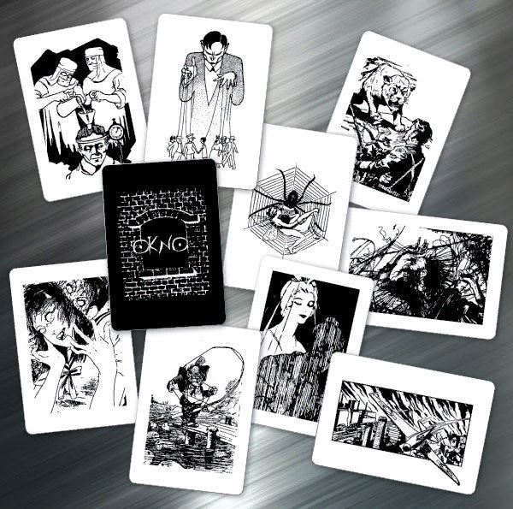
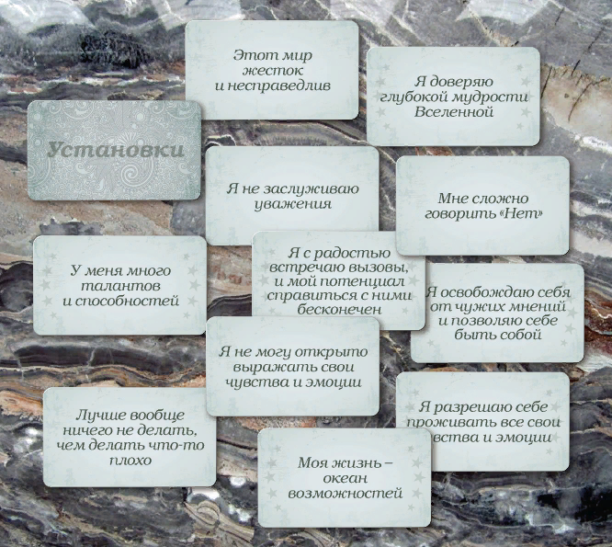
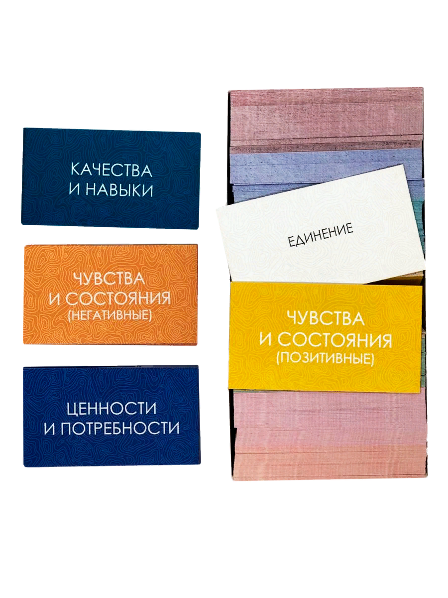
МАК
По своему содержанию карты - это метафорическое пространство, на которое человек проецирует себя и свой внутренний мир (переживания, чувства, актуальные потребности и пр.) Одна и та же картинка вызывает совершенно разные образы у разных людей, поскольку каждый пропускает её через призму своих актуальных переживаний. Более того, один и тот же человек в разные периоды жизни, находясь в разных эмоциональных состояниях, может совершенно по-разному интерпретировать одну и туже карточку. Таким образом, описывая карту, клиент рассказывает о себе и своей жизни.

Slide 3
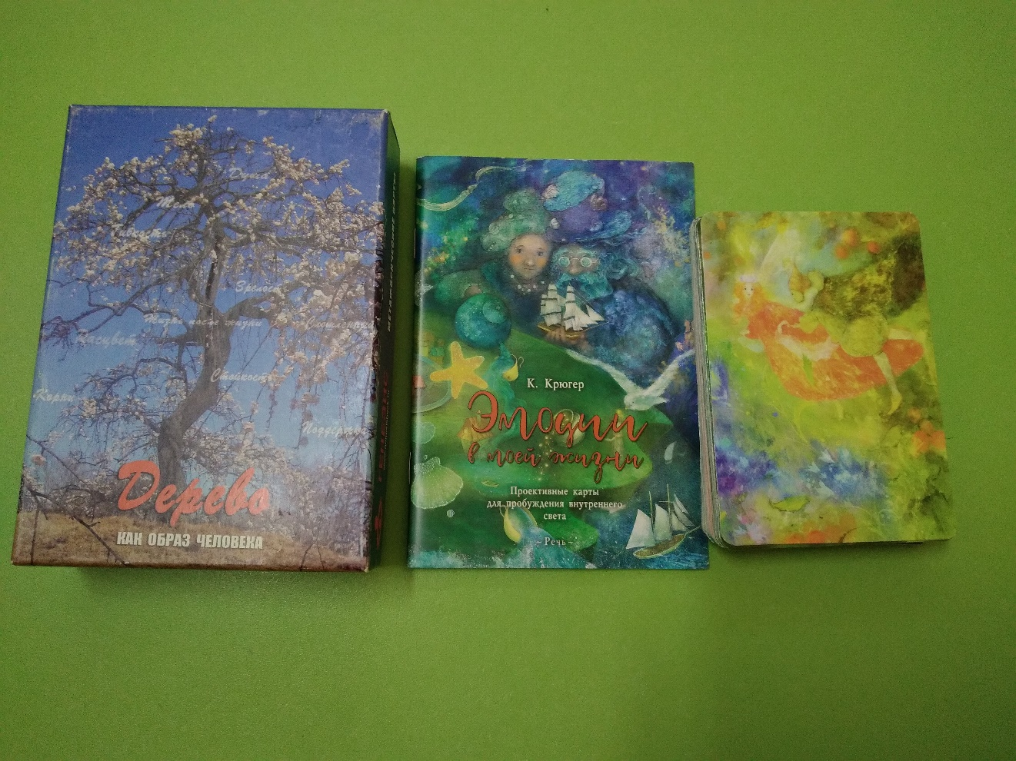
Универсальные – работают с широким кругом запросов
Эмоции судьбы,
Дерево как символ человека, Возможности и ограничения, Кто же Я?,
Про тебя,
Метафора женской идентичности,
Быть Действовать Обладать,
Дом, Сила времени и др.

Slide 4
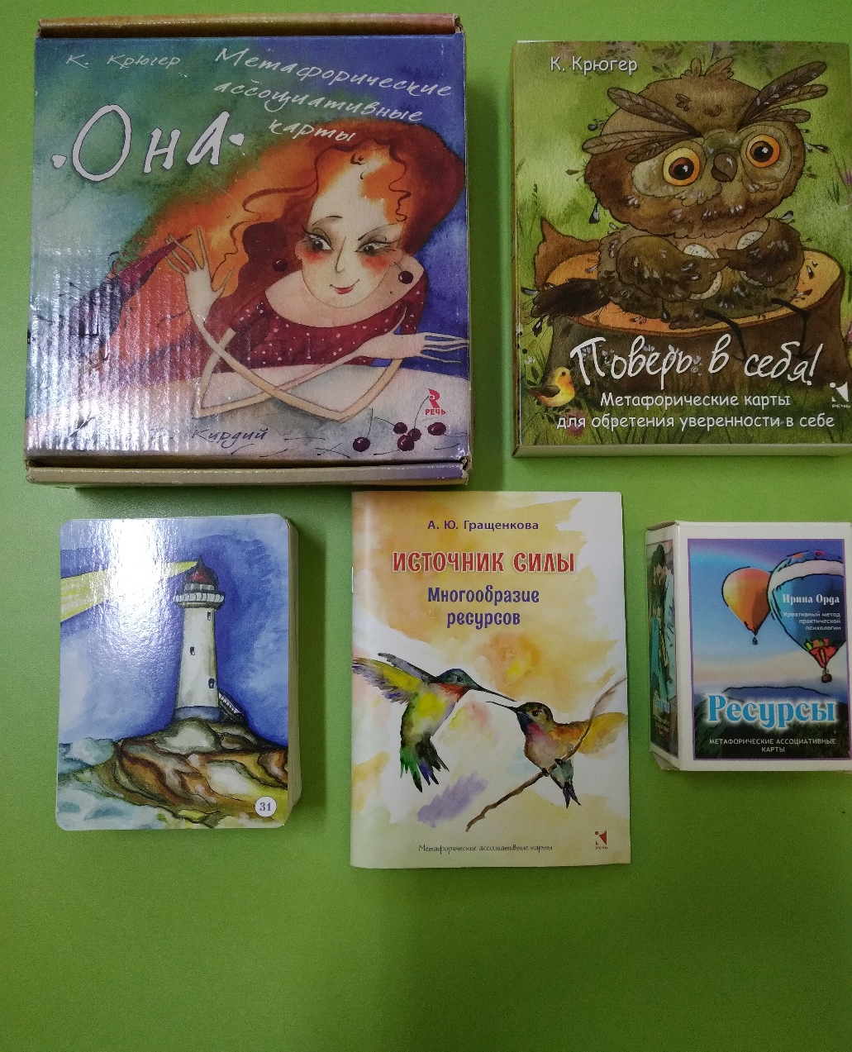
Ресурсные
Большая Маленькая Я,
Моя женская миссия,
Жизнь как чудо,
Маленькие радости,
Источник,
Возраст счастья,
Она, Ресурсы,
Голос сердца и др.

Slide 5
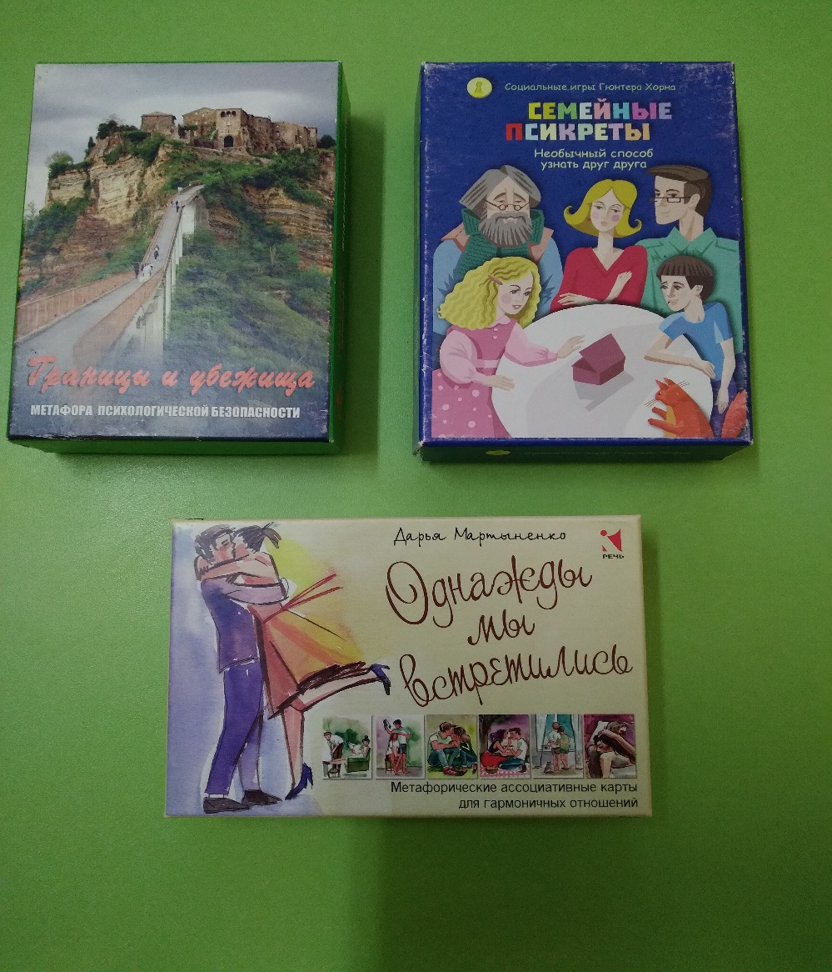
Семейные
Семейные ценности,
Семейные истории,
Возраст счастья,
Дом,
Мастерская семейных историй, Между нами,
Мастерская отношений,
Про тебя,
Секреты отношений,
Мужчина и женщина и др.

Slide 6
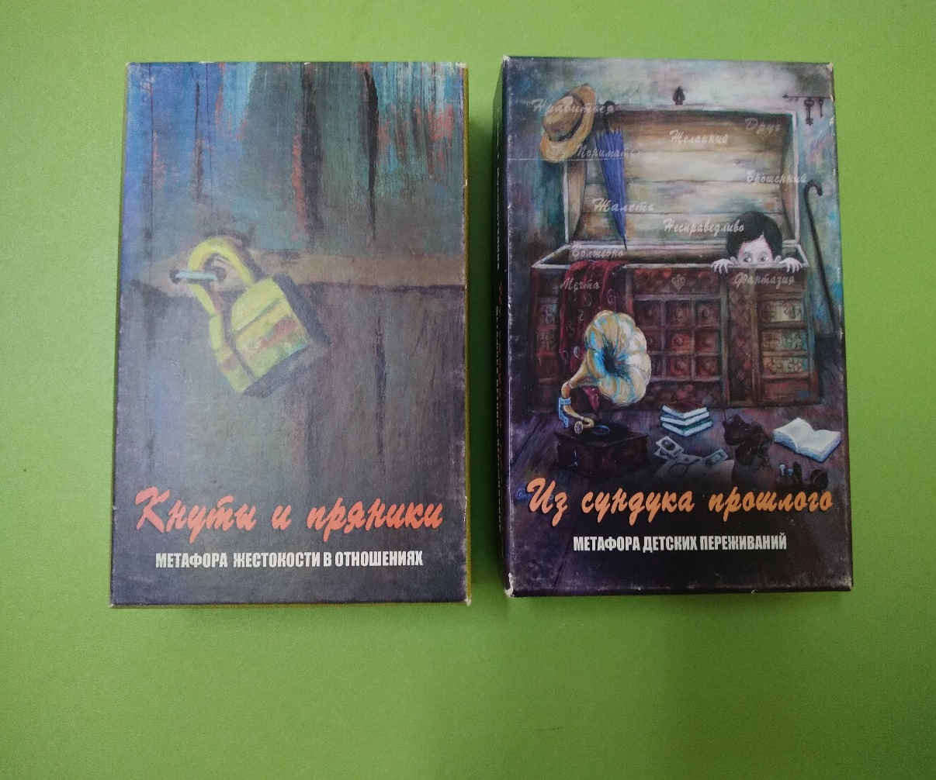
Для работы с травмой, страхами
Кнуты и пряники,
Из сундука прошлого,
Темная сторона,
Истоки,
Аллегории,
Мемори,
Тинейджеры и др

Slide 7

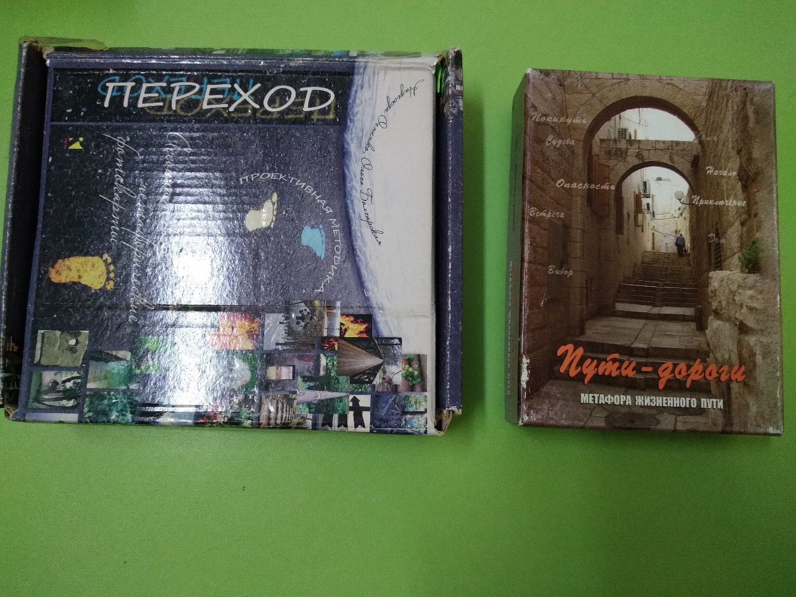
При выборе карт каждый специалист опирается на свой профессиональный опыт, интуицию и запросы клиентов

Slide 8
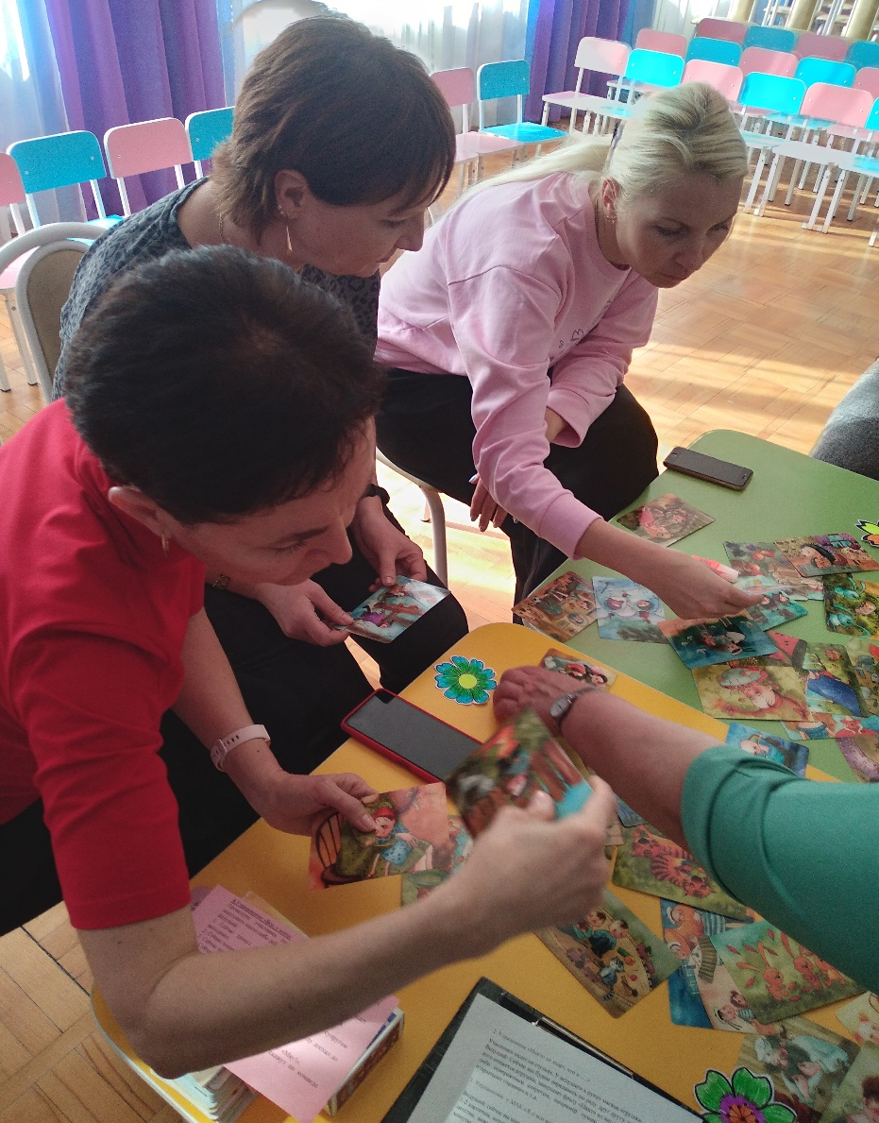
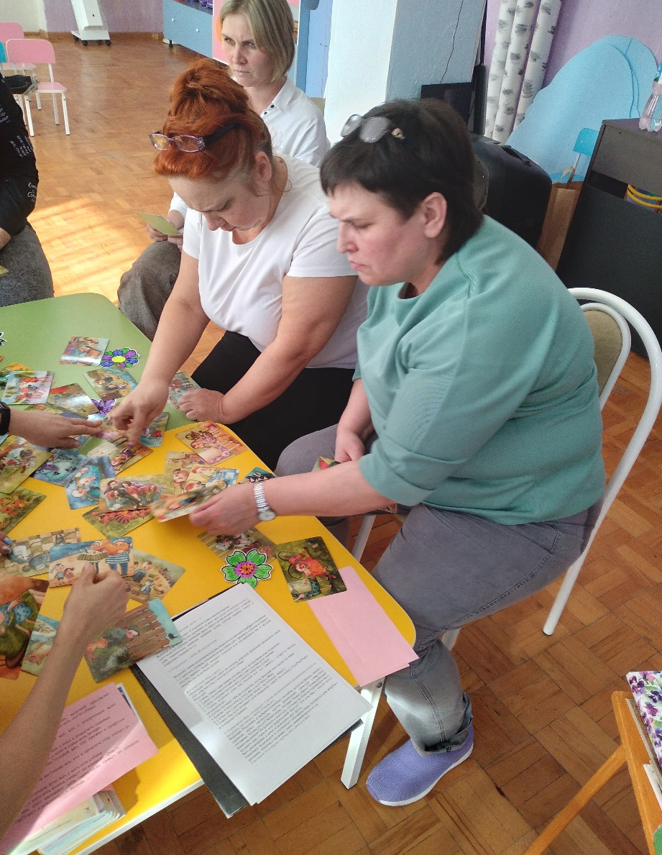
«Лучше один раз увидеть, чем сто раз услышать»

Slide 9
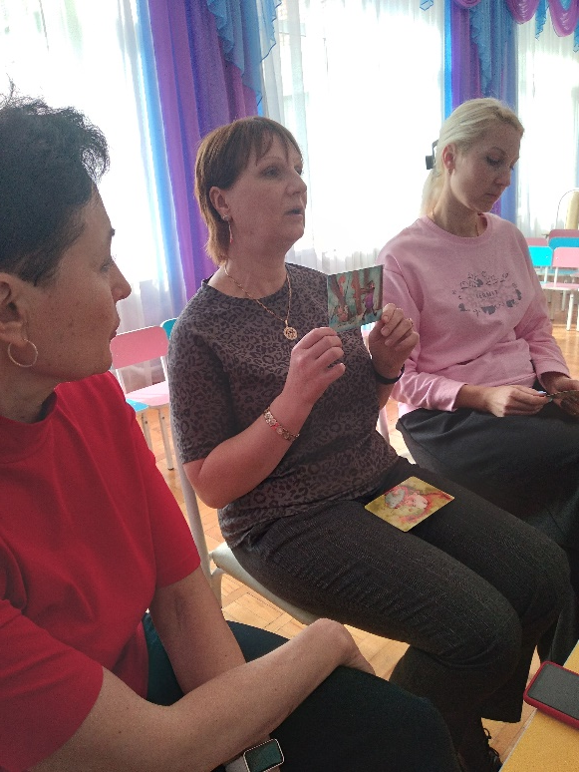

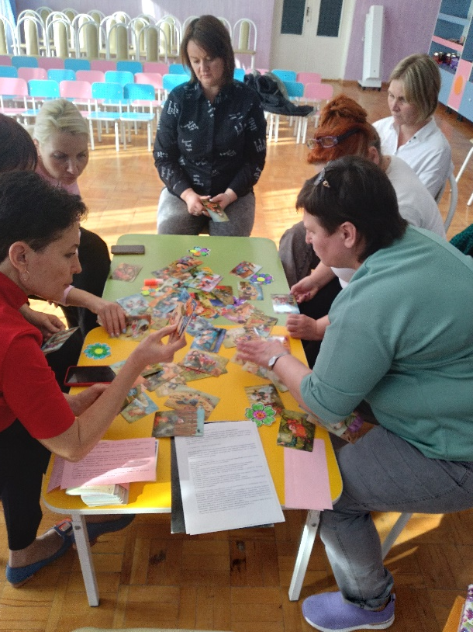
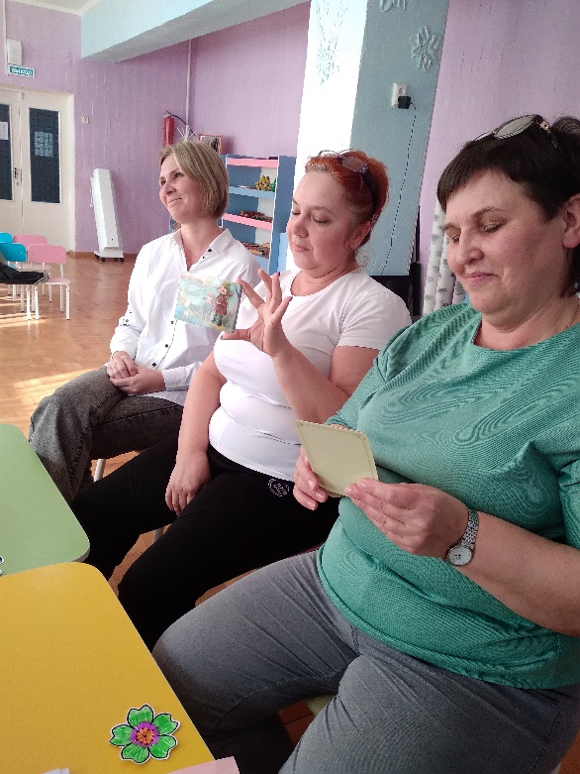
Групповая работа с МАК «Я и все-все-все»

Slide 10
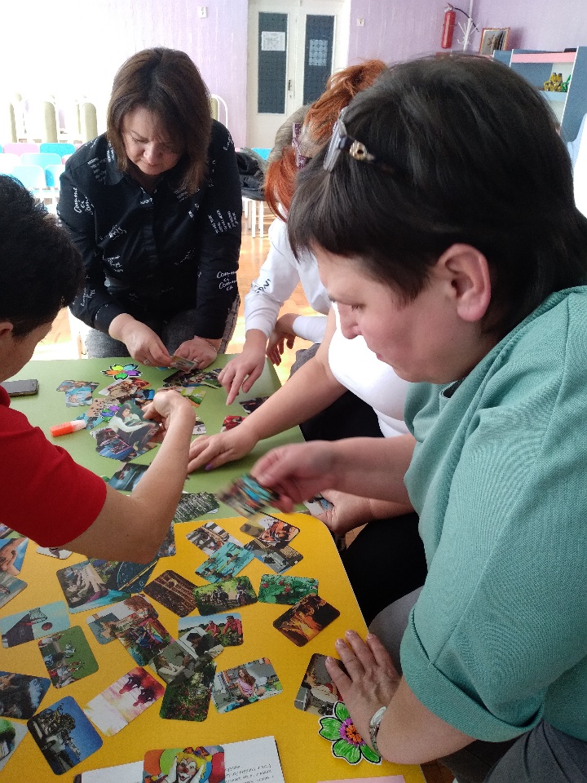
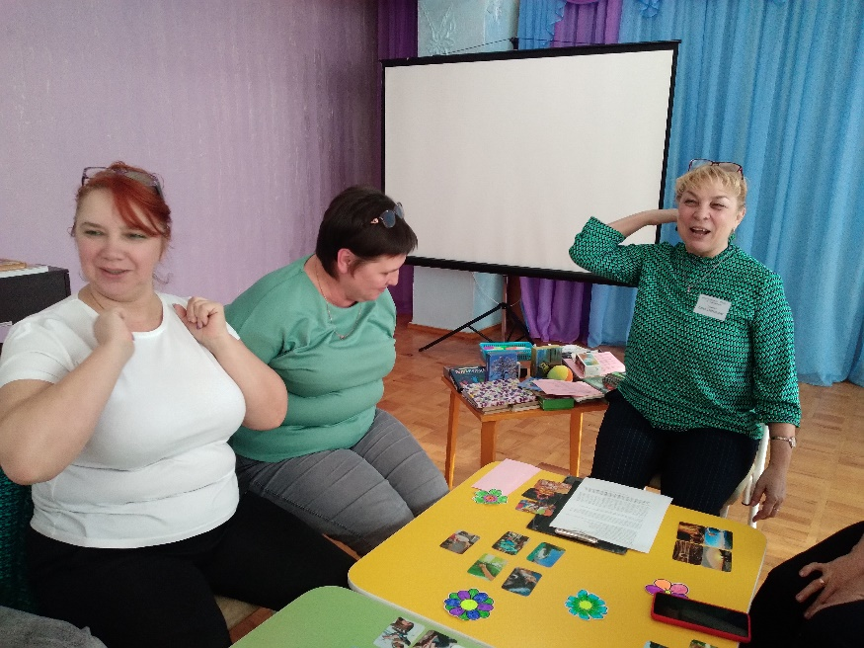
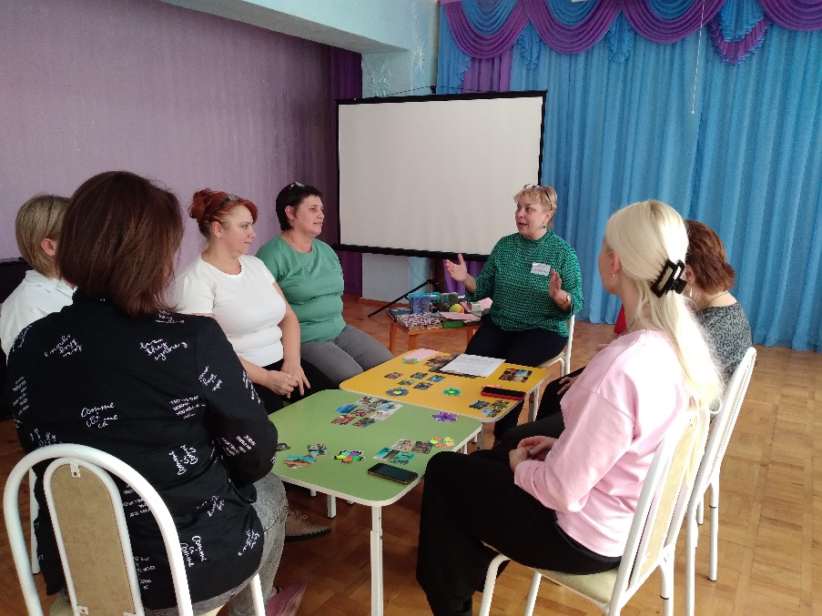
Групповая работа с МАК «Ресурсы»

Slide 11
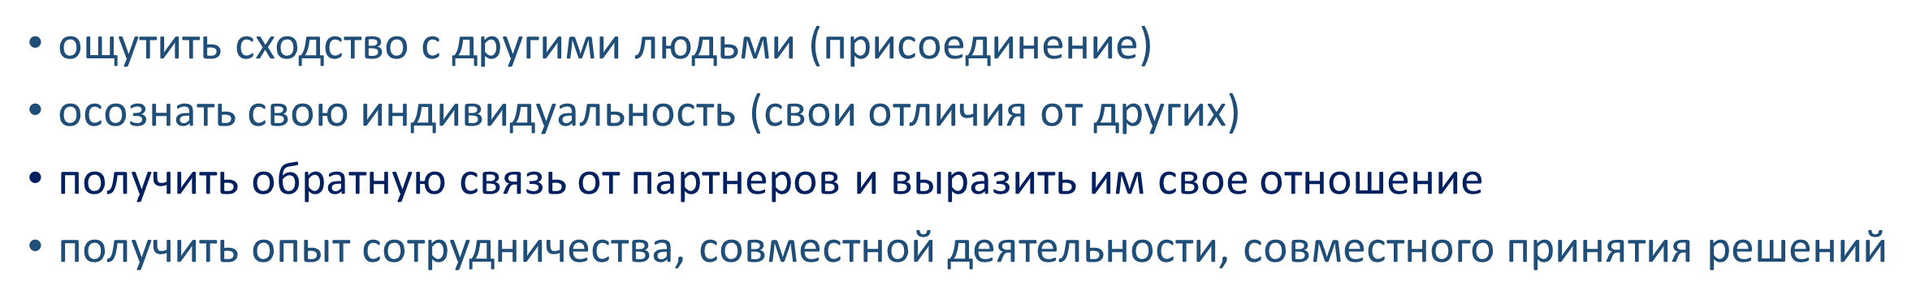
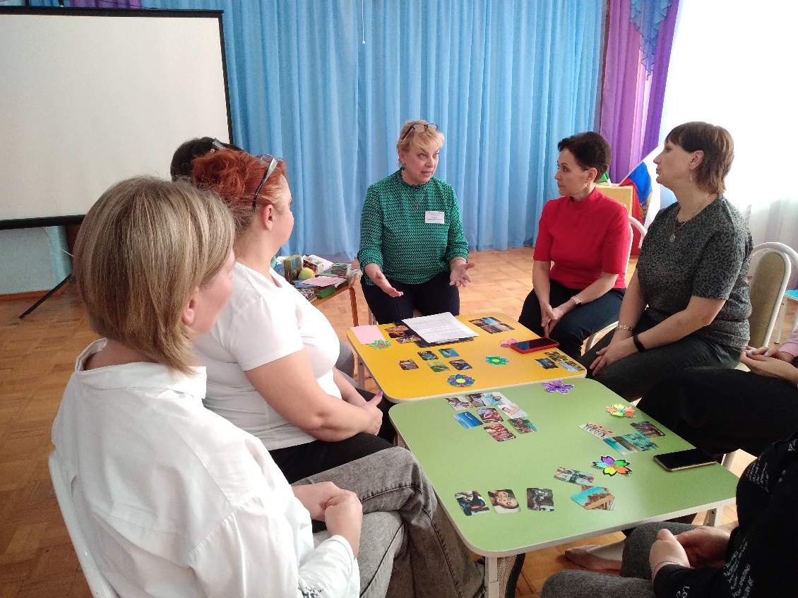
Преимущества групповой работы

Slide 12
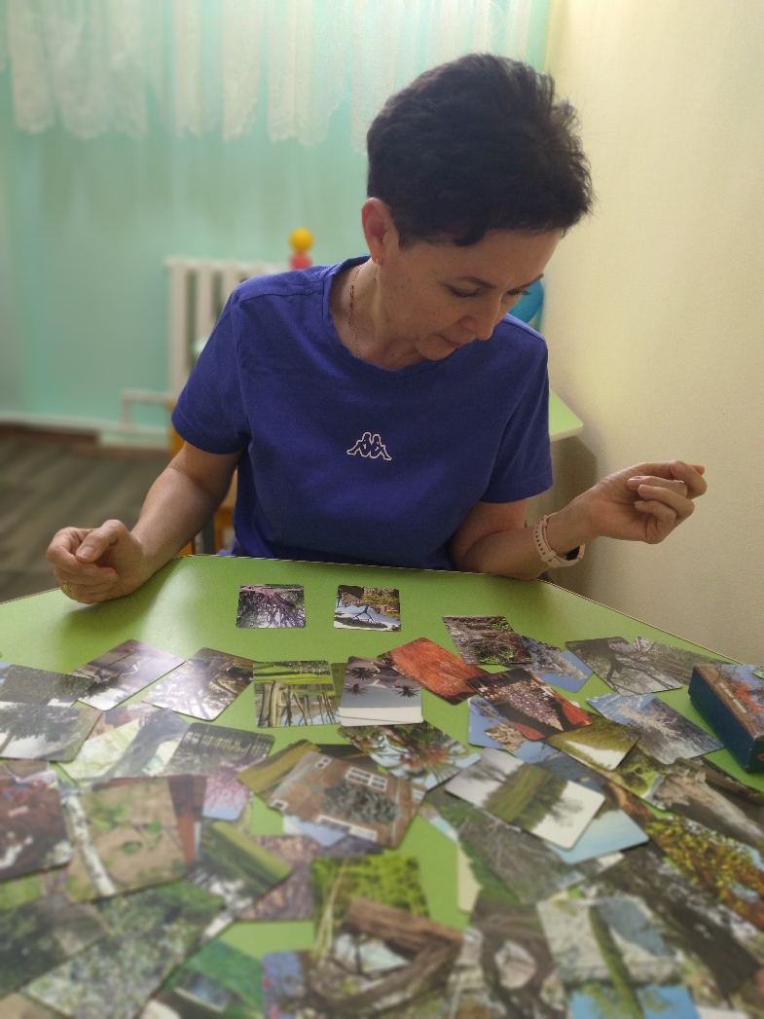
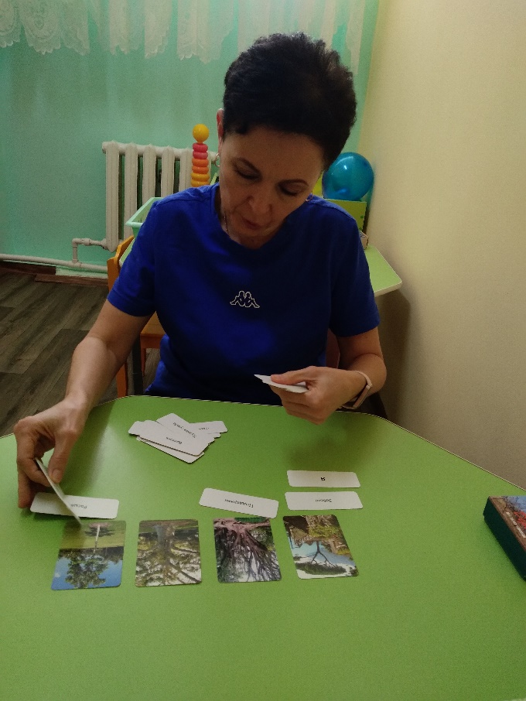
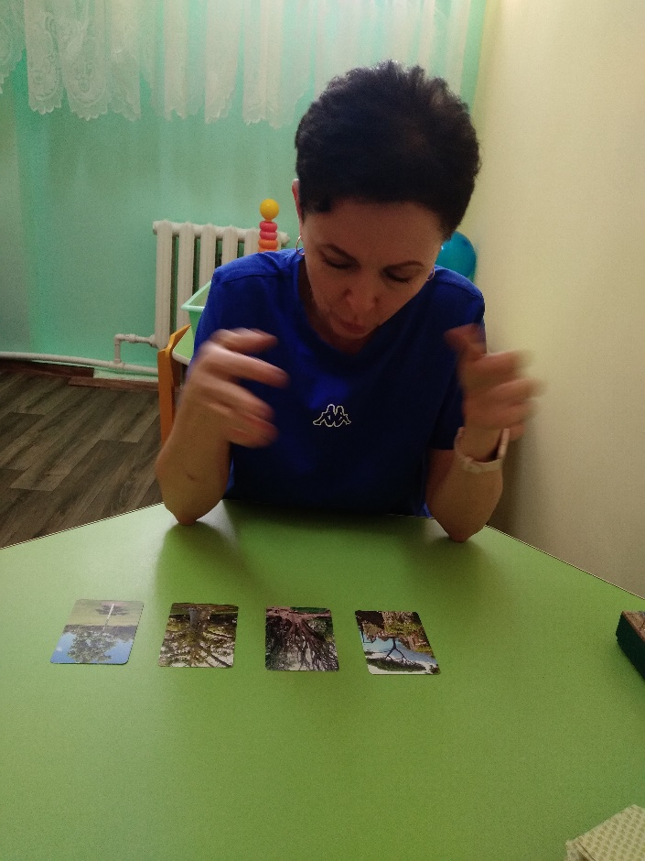
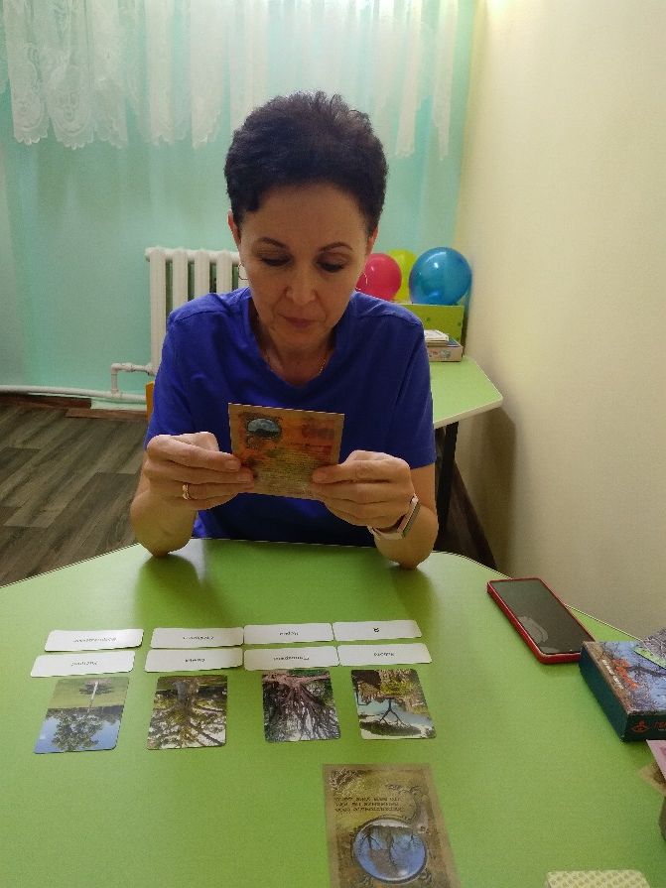
Индивидуальная работа с МАК «Дерево как образ человека»

Slide 13
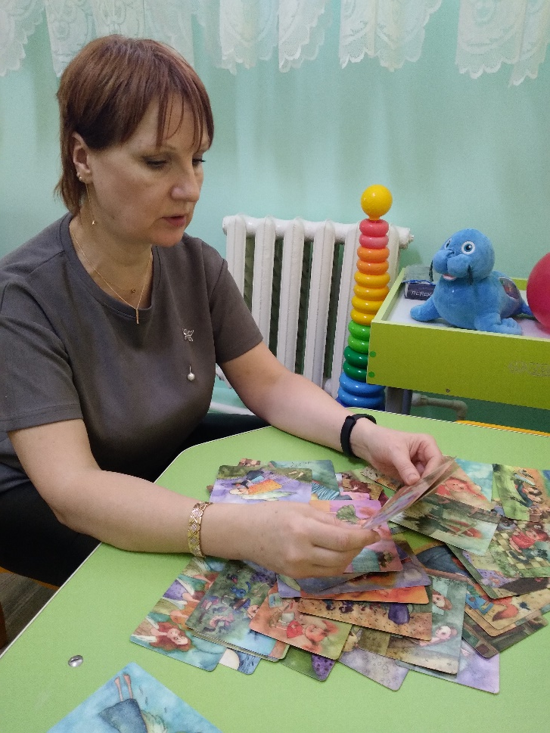
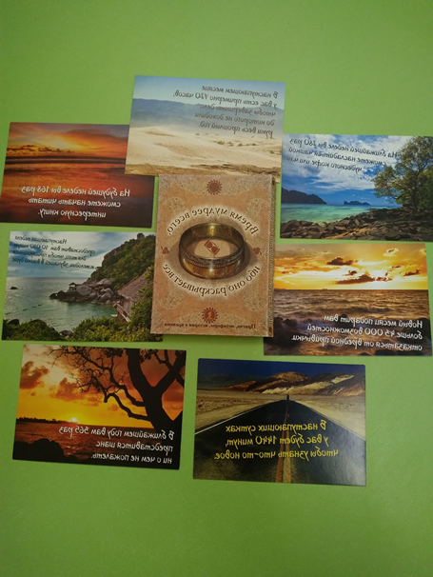
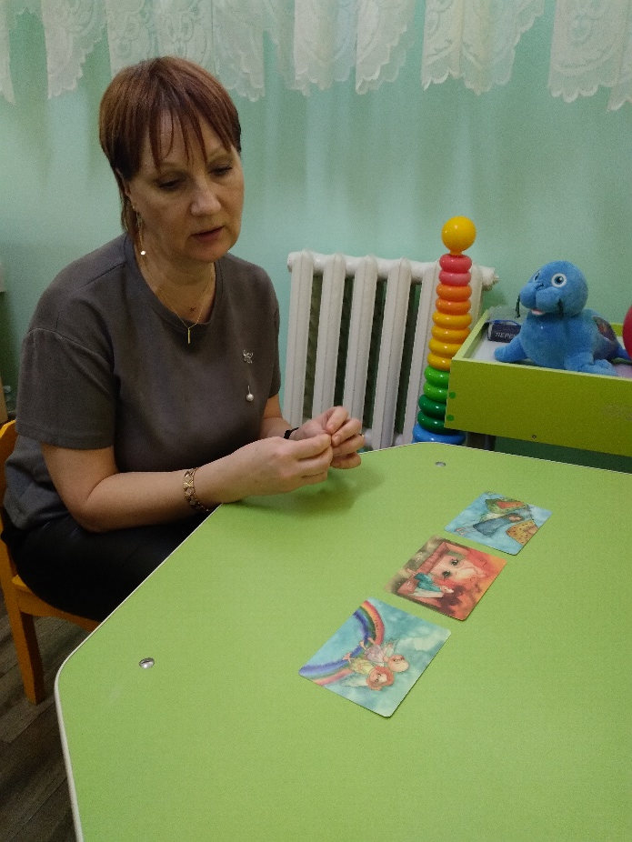
Индивидуальная работа с МАК «Дерево как образ человека»

Slide 14
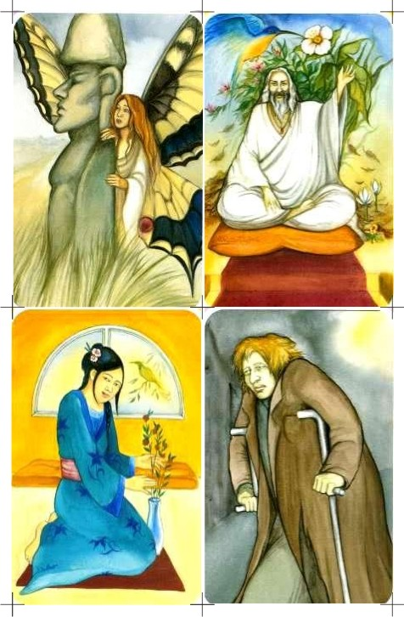

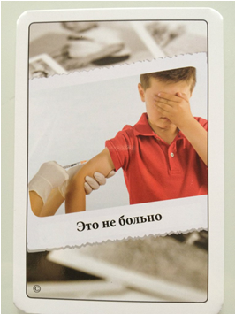
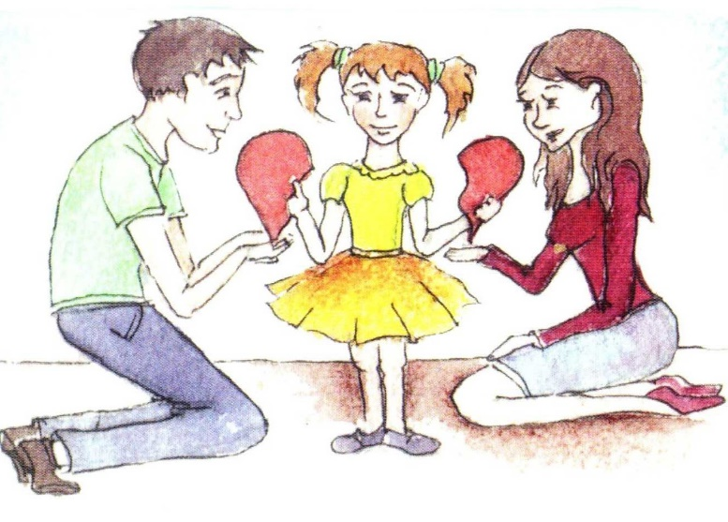
Многообразие метафорических карт (Архетипы и тени, ПРАВДА, Тотемные животные, Семейная история)

Slide 15
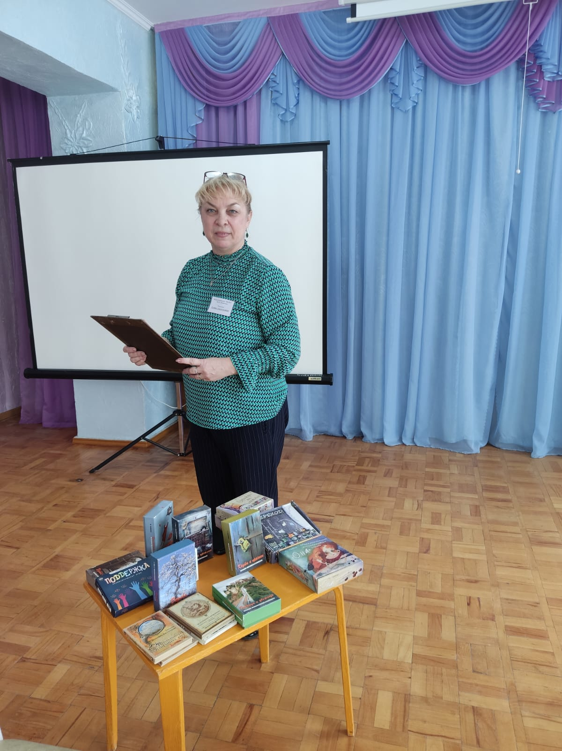
СПАСИБО ЗА ВНИМАНИЕ!

